Slide 1
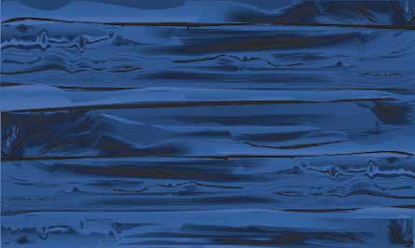
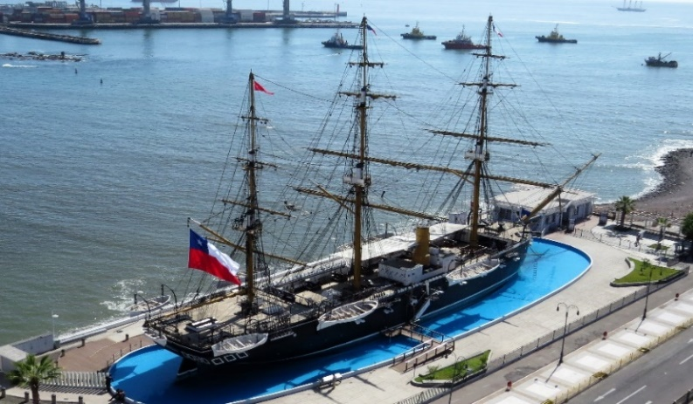
I quique, Chile
Museo
Corbeta
Esmeralda
Proyecto ejecutado y administrado por

Slide 2
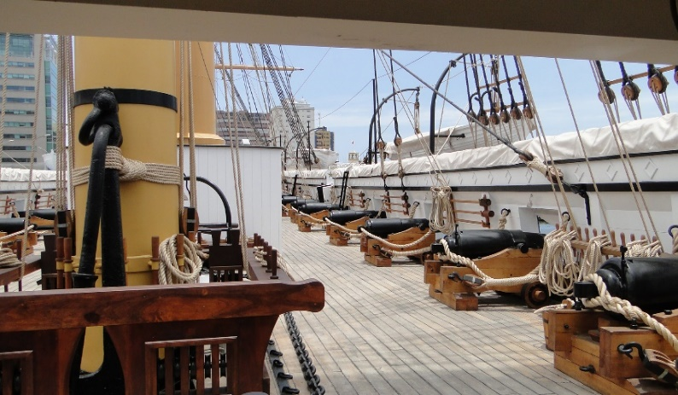
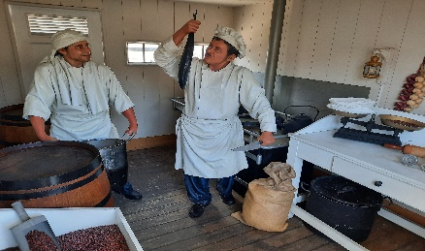
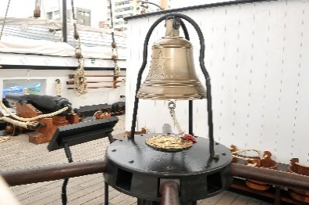
La representación en escala real de la gloriosa unidad de la Armada de Chile, que se coronó de gloria en el Combate Naval de Iquique el 21 de mayo de 1879, es una obra patrimonial desarrollada gracias a un proyecto acogido a la Ley de Donaciones con Fines Culturales. Este proyecto fue financiado por la Compañía Minera Doña Inés de Collahuasi, y administrado y ejecutado por la Corporación Patrimonio Marítimo de Chile. La recreación representa el estado en el que se encontraba el buque el 20 de mayo de 1879.
¿Qué encontrarás en el museo?
A través de tu visita, tendrás la oportunidad de revivir la vida a bordo de la Esmeralda durante la época del Comandante Agustín Arturo Prat Chacón. Conocerás cómo se desarrollaban las diversas actividades diarias de la tripulación, descubrirás los lugares donde dormían, cómo pasaban su tiempo libre y qué ejercicios realizaban, entre muchas otras experiencias que te transportarán al espíritu de aquellos días de gloria.

Slide 3
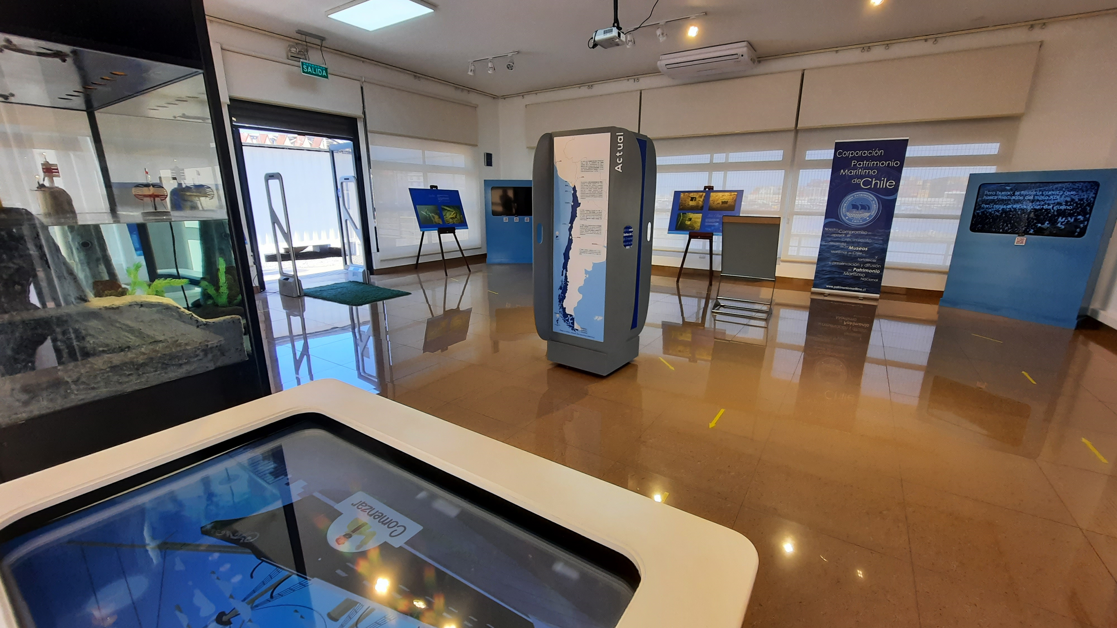
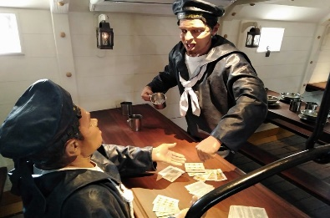
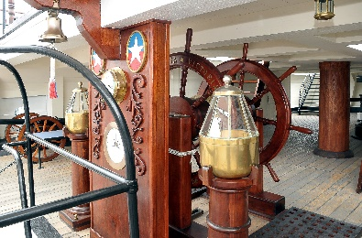
El recorrido
Comienza en el muelle y recorre la cubierta de habitabilidad, donde podrás visitar los camarotes de oficiales, la cámara del comandante y el entrepuente, espacio destinado a la marinería para comer y dormir. Durante el día, se usaba con bancas y mesas rebatibles, mientras que por la noche se ocupaba por los coyes. Luego, sube a la cubierta de cañones, donde se explica la maniobra de anclas en el Castillo (la parte más elevada de la proa), y podrás observar la artillería del buque y otras dependencias. En la popa, cerca de la rueda de gobierno, verás diversos instrumentos náuticos y el pozo de la hélice. Más arriba, se encuentra la Toldilla, donde Prat arengó a su tripulación antes de saltar al abordaje del Huáscar. Al bajar por la Escala de Estribor, llegarás a la Tienda de Souvenir y al Patio de Maniobras y Señales. El recorrido culmina en la Sala Interactiva, un espacio con elementos gráficos y tecnológicos que facilitan un aprendizaje entretenido.

Slide 4
Datos para reservar:
Página web www.museoesmeralda.cl Teléfono 57 2 248160.
Horarios
MARZO A DICIEMBRE
MARTES A DOMINGO: Ingreso por orden de llegada o con reserva.
De 10:00 a 13:30 hrs. y de 15:00 a 17:00 hrs.
(martes último tour a las 16:00 Hrs.).
FIN DE SEMANA: Ingreso por orden de llegada, sin reservas.
LUNES: Cerrado por mantención
FORMAS DE ATENCIÓN:
Recorridos guiados cada 15 minutos, con grupos de hasta 12 personas.
Audioguias en varios idiomas.
ENERO Y FEBRERO
LUNES: Ingreso por orden de llegada o con reserva.
De 10:00 a 13:30 hrs. y de 15:00 a 17:00 hrs.
MARTES A DOMINGO: Ingreso por orden de llegada o con reserva.
De 10:00 a 18:00 hrs. de forma continuada.
FORMAS DE ATENCIÓN:
Recorridos guiados cada 10 minutos, con grupos de hasta 12 personas.
Audioguías en varios idiomas.
El museo cuenta con ascensor y una plataforma para personas con movilidad reducida. Los espacios permiten el uso de sillas de ruedas.
Turistas | Guiado | Arriendo de Audioguía
Menores de 6 años | Gratis | + $1.500
Niños, estudiantes y 3ra. Edad | $2.500
Adultos | $4.500
Extranjeros y tour operadores | $5.500
Dirección: Avenida Arturo Prat S/N Paseo Lynch, Iquique.

